Slide 1
浄法寺漆を学ぶ
うるし苗木生産を 体験する 一日
漆文化、浄法寺塗、漆掻きを 学び、
開催日 令和５年４月23日（日）
参加費 無料
参加要件 浄法寺漆に興味がある方
定 員 20名程度
※詳細・申込方法はチラシ裏面をご覧ください。
【お問合せ】
漆でつながる会
TEL：0195-38-4472
（二戸市役所 漆産業課内）

Slide 2
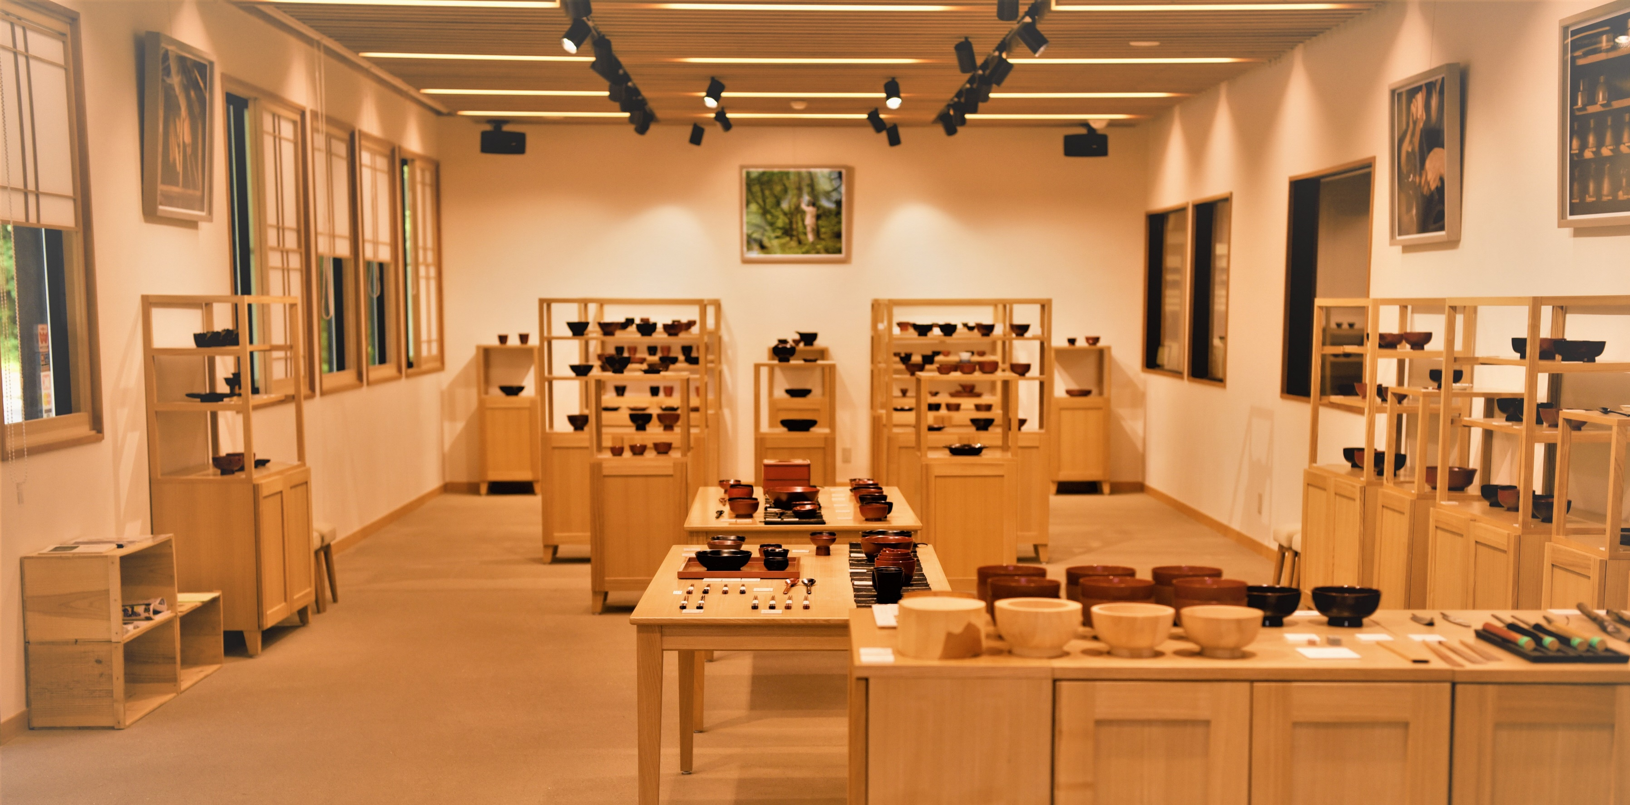
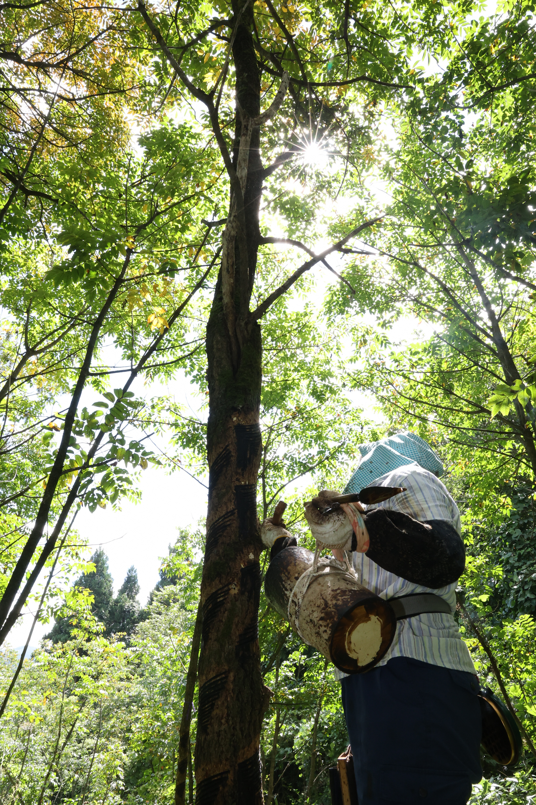
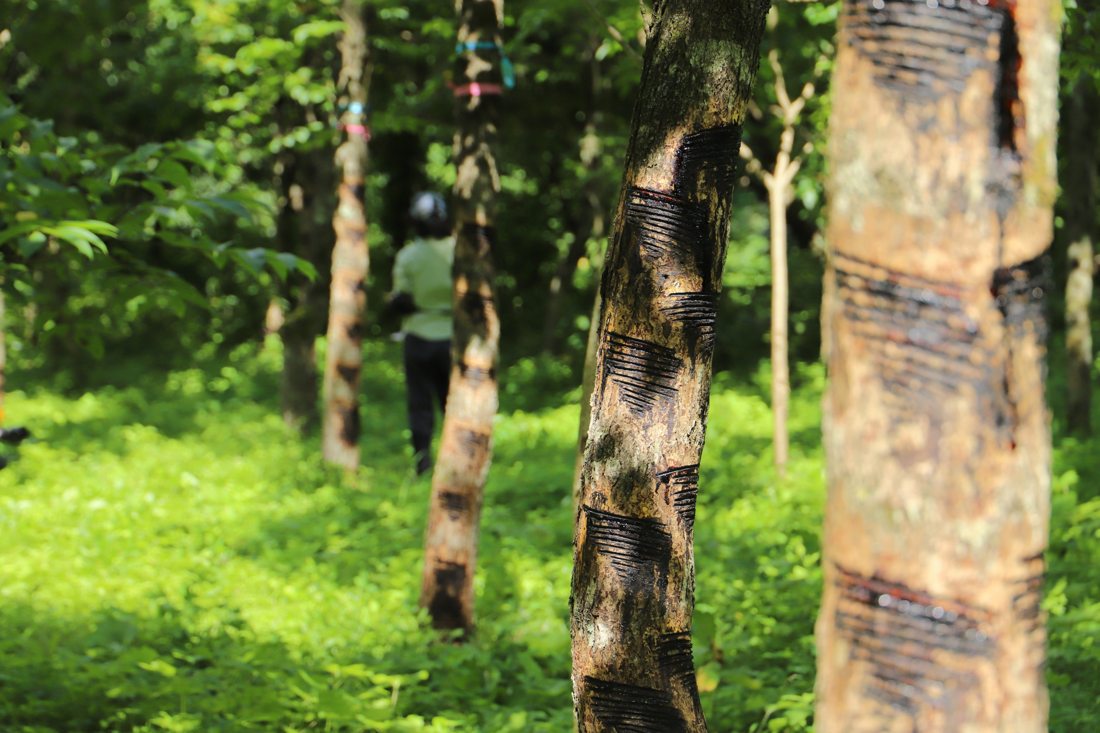
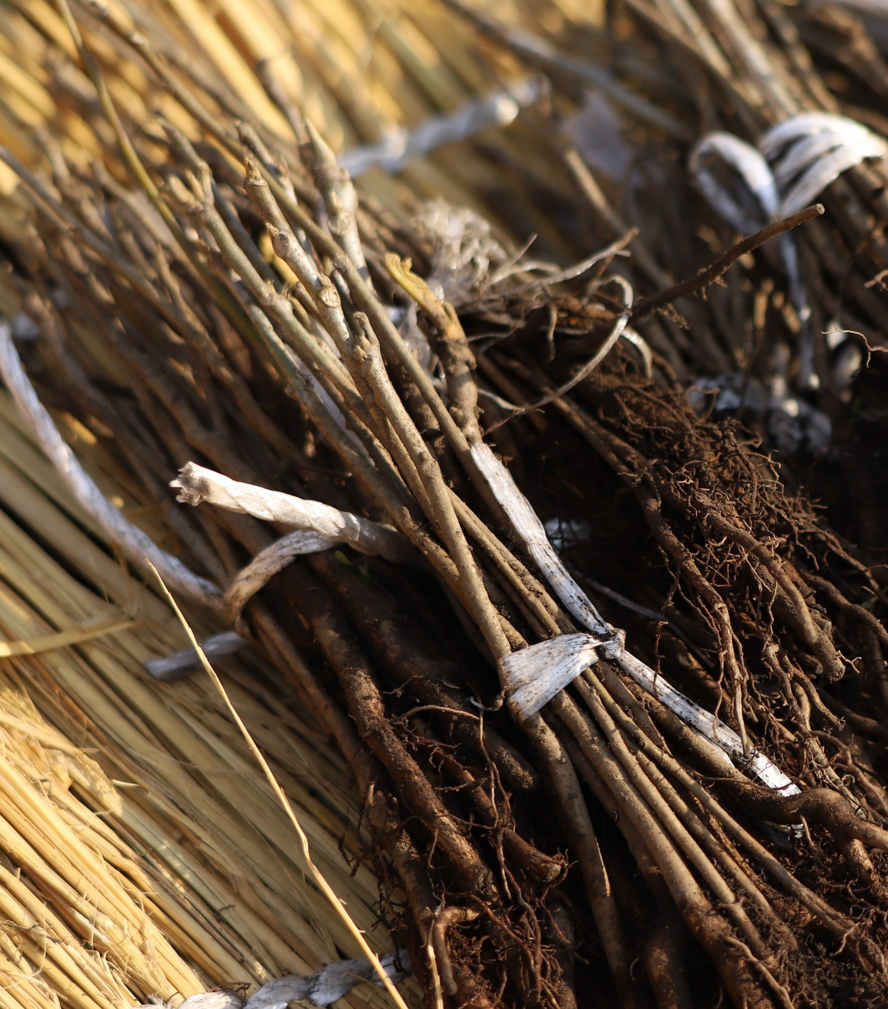
施設見学・体験内容
― 漆文化を学ぶ ―
― 浄法寺漆器を学ぶ －
日本遺産にも認定された漆文化を貴重な資料と説明を交えながら見学します。
漆器製作に携わる塗師から浄法寺塗の技法や特徴について学びます。
― 漆掻きを学ぶ ―
― うるし苗木生産を体験する ―
無形文化遺産にも認定された「漆掻き技術」を現役の漆掻き職人から学び、実際の作業風景も見学します。
近年、ウルシ原木の減少が心配されており、ウルシ苗木の生産は必要不可欠です。この体験を通じて二戸の宝である漆文化を支えてみませんか？
【当日の流れ】
８：30二戸駅西口出発 ⇒ 各種体験・見学 ⇒ 17：00二戸駅西口解散
お申込みについて
募集期間：～令和５年４月12日（水）
申込方法：電子メール・FAX・電話にてお申込みください。
※お申込みの際は、参加者の住所、名前、連絡先をお伝えください。
複数人の場合、参加者代表の情報と参加人数をお伝えください。
QRコード
【申込先】
漆でつながる会 事務局 嶋田
電話：0195-38-4472（二戸市役所 漆産業課内）
ファクス：0195-38-2218
メール：k-shimada@city.ninohe.iwate.jp
うるしの國浄法寺HP

